Slide 1



Présentation pour SOUTENANCE DE STAGE 2016-2017
jeudi 29 juin 2017
Tuteur de stage : Mireille BLAY
Tuteur en entreprise : Vincent RISSER
Présenté par
Ismael Mkenini-Zaatout
Mise à jour du noyau de calcul Olpac_Web et de l’interface d’Olpac_simulation

Slide 2
Sommaire :
- Introduction
- Contexte
- Conception
- Réalisations
- Démonstration
- Bilan

Slide 3

Introduction :
Introduction
Contexte
Conception
Réalisations
Démo
Bilan
Le Cabinet Risser :
- Bureau d’études techniques
- Création en mai 2000
- Géologie et hydrologie
3 personnes internes :
Mr Pierre LEMOINE : Géologue
Mlle Sandra LAMBERT :Hydrogéologue
Mr Thomas BOIS : Géologue
- Lauréat régional “Economie sociale” 2001
jeudi 29 juin 2017

Slide 4
Introduction :
Introduction
Contexte
Conception
Réalisations
Démo
Bilan
jeudi 29 juin 2017

Slide 5
Introduction :
Introduction
Contexte
Conception
Réalisations
Démo
Bilan
jeudi 29 juin 2017

Slide 6
Introduction :
Introduction
Contexte
Conception
Réalisations
Démo
Bilan
jeudi 29 juin 2017

Slide 7
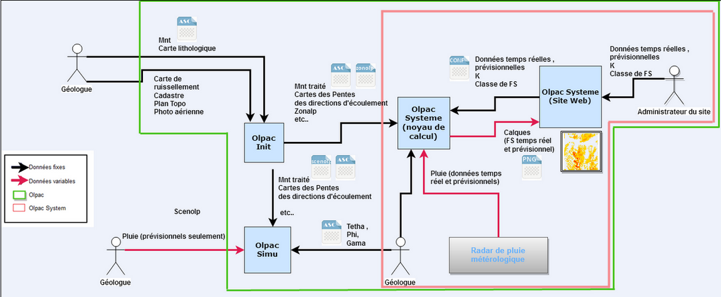
Contexte : Projet Olpac
Introduction
Contexte
Conception
Réalisations
Démo
Bilan

Slide 8
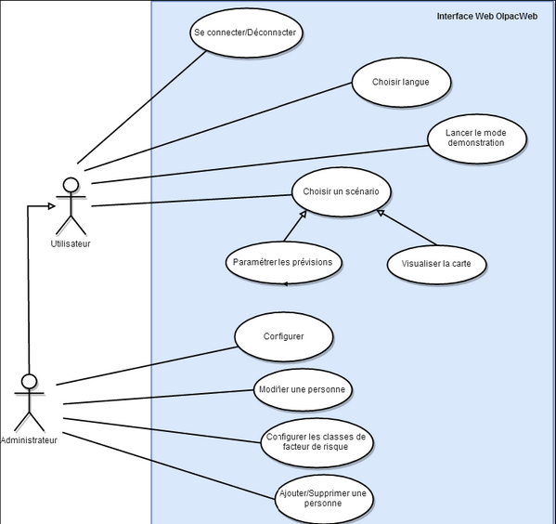
Contexte : Projet Olpac
Introduction
Contexte
Conception
Réalisations
Démo
Bilan

